Slide 1
Экологический марафон
МОЯ ЮГРА – МОЯ ПЛАНЕТА
МАДОУ ДСКВ №1 «СКАЗКА»

Slide 2
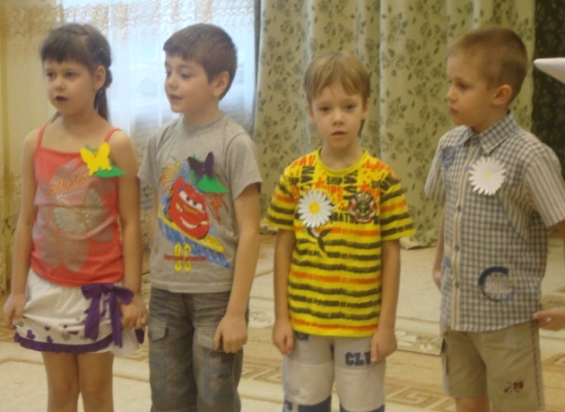
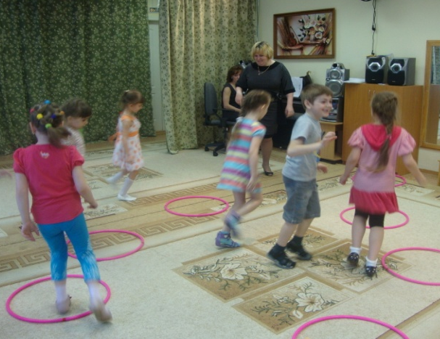
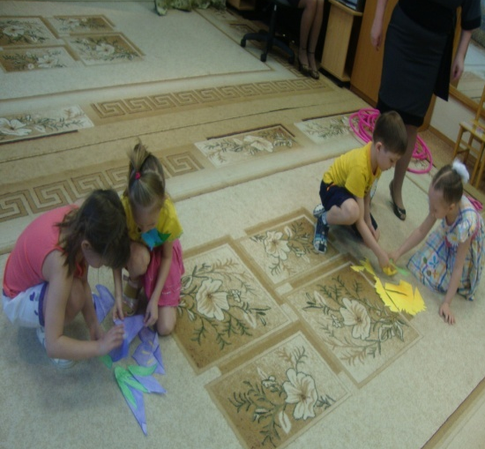
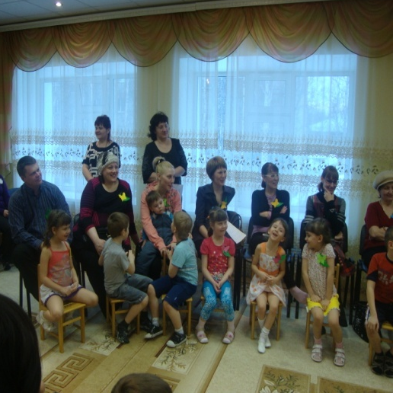
РОДИТЕЛЬСКОЕ СОБРАНИЕ «ПЕДАГОГИЧЕСКОЕ СОТРУДНИЧЕСТВО ДЕТСКОГО САДА И СЕМЬИ ПО ВОСПИТАНИЮ У ДЕТЕЙ БЕРЕЖНОГО ОТНОШЕНИЯ К МИРУ ПРИРОДЫ»

Slide 3
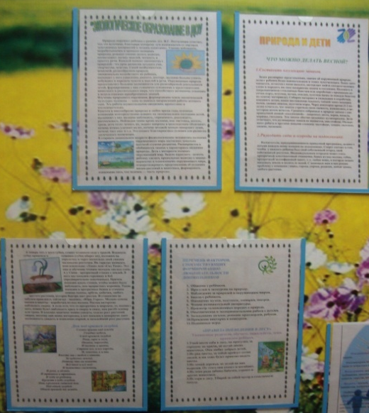
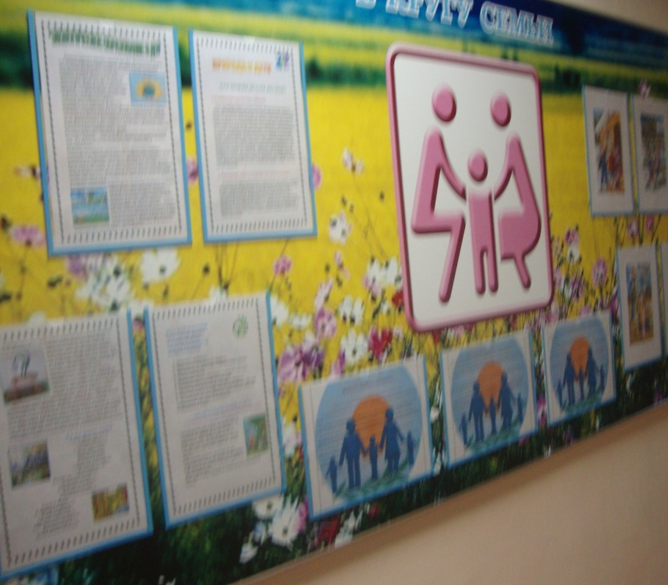
Стендовая консультация «Экологическое образование в ДОУ»

Slide 4
Создание и распространение тематического календаря «Береги природу»

Slide 5
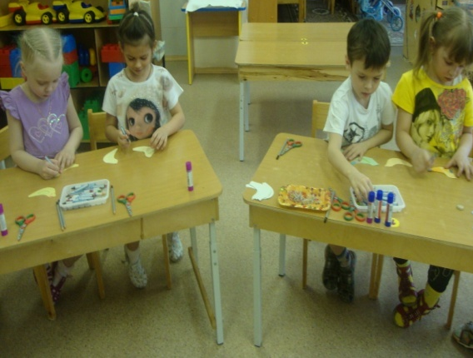
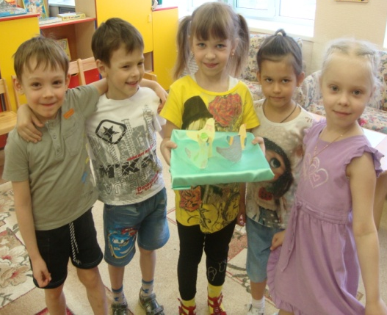
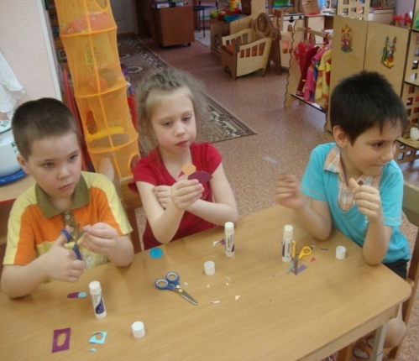
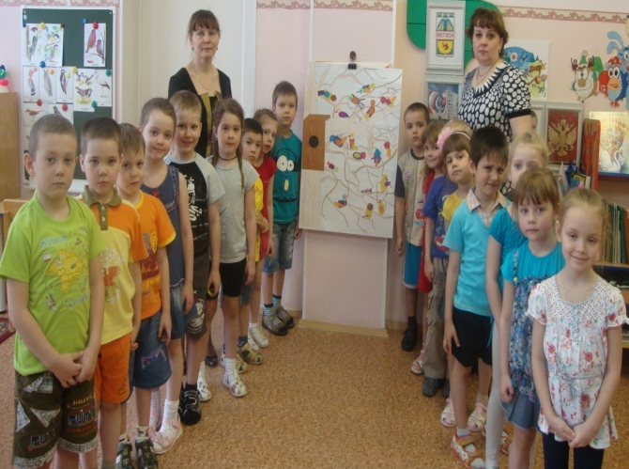
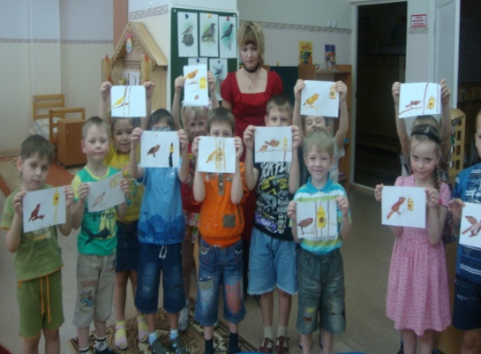
Экологическая акция «Каждой птичке по домику»

Slide 6
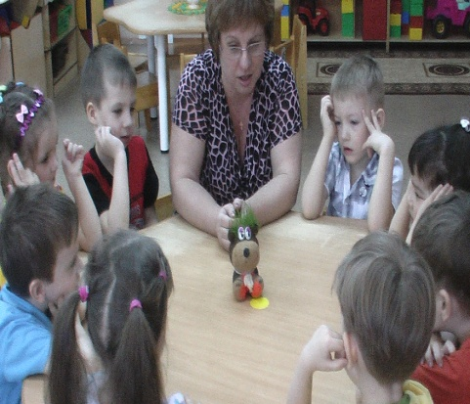
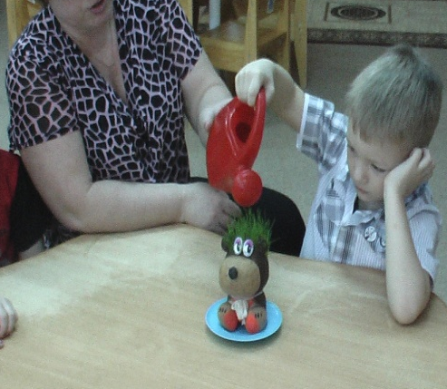
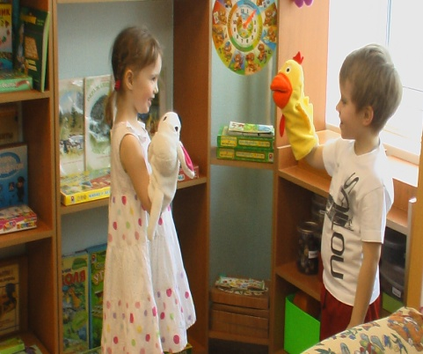
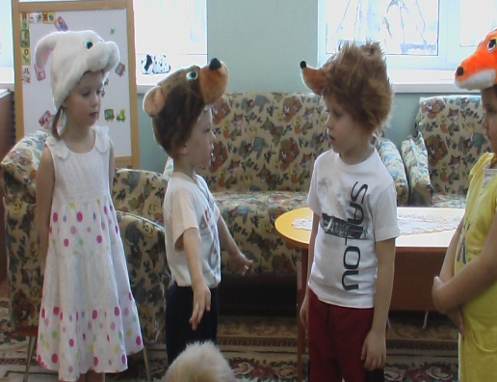
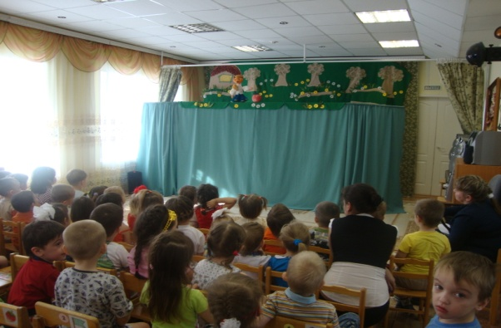
Театральный вечер «Приходите к нам в театр»

Slide 7
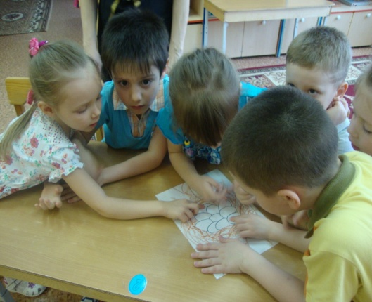
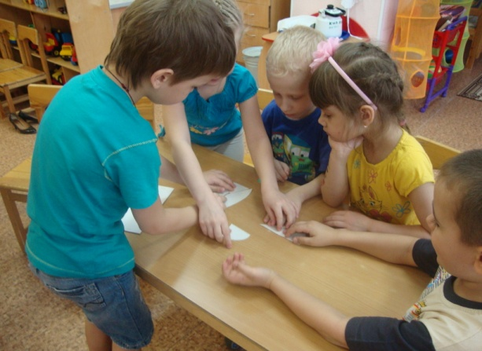
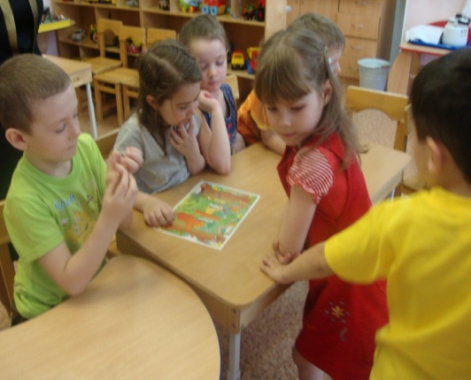
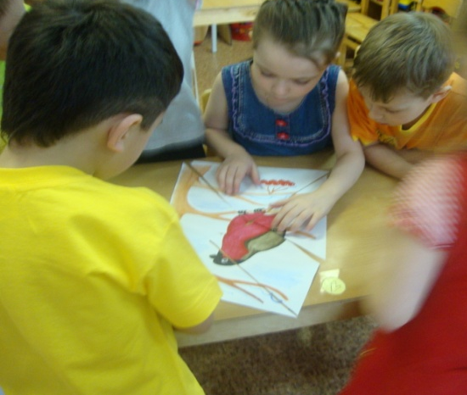
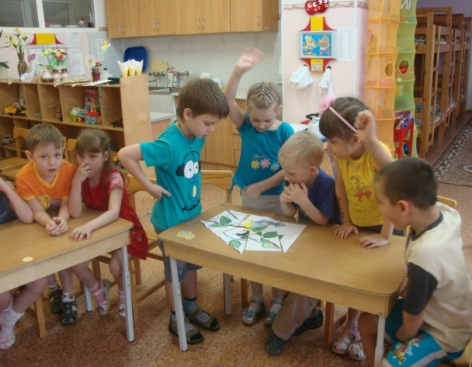
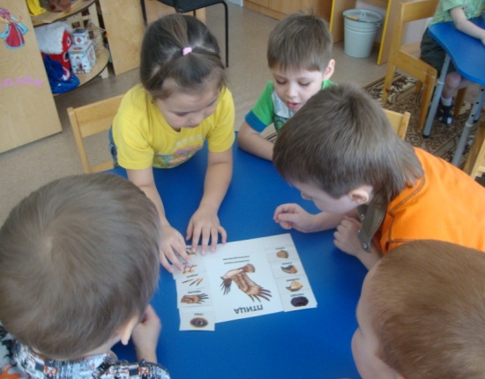
Экологическая викторина «Пернатые друзья»

